Slide 1
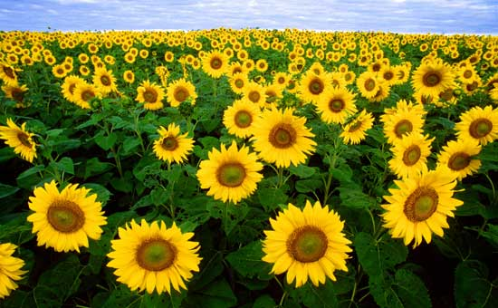
স্বাগতম

Slide 2
পরিচিতি
শিক্ষক পরিচিতি
নুর হোসেন
সহকারি শিক্ষক
তানৈক্যপাড়া সর: প্রা: বিদ্যালয়
মাটিরাঙ্গা,
খাগড়াছড়ি পার্বত্য জেলা।
পাঠ পরিচিতি
]=
বিষয় : বাংলাদেশ ও বিশ্বপরিচয়।
অধ্যায় – ৭ ( পরিবেশ দূষণ প্রতিরোধ ও সংরক্ষণ)।
পাঠ শিরোনাম- পরিবেশ দূষণের কারণ ও ফলাফল (পাঠ 2)।
পৃষ্টা- 40

Slide 3
শিখনফল
এই পাঠ শেষে শিক্ষাথীরা…
১১.২.১- পরিবেশ দূষনের কারণ উল্লেখ করতে পারবে;
১১.২.২- পরিবেশ দূষনের প্রভাব সমুহ লিখতে পারবে;
১১.২.৩ -কীভাবে পরিবেশ দূষণ করছে তা বর্ণনা করতে পারবে।

Slide 4
এসো আমর একটি ভিডিওতে দেখি।
শিক্ষার্থীরা ভেবে বলত ছবিতে তোমরা কি দেখেছো?
তোমরা সঠিক বলেছ , আমরা ভিডিওতে ‌‍‍‍পরিবেশ দূষণের কারণ ও ফলাফল দেখেছ।

Slide 5
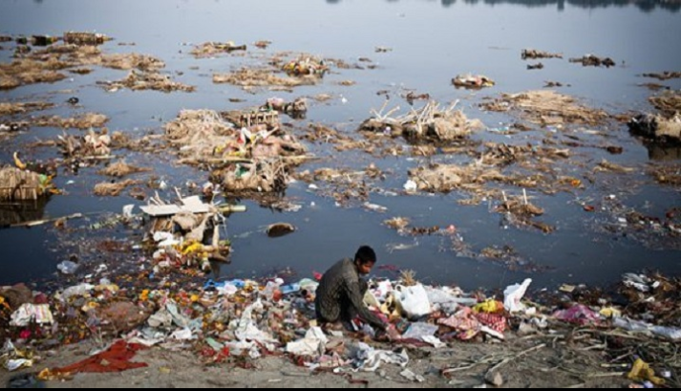
আজকের পাঠ শিরোনাম হলো-
পরিবেশ দূষণের কারণ ও ফলাফল

Slide 6
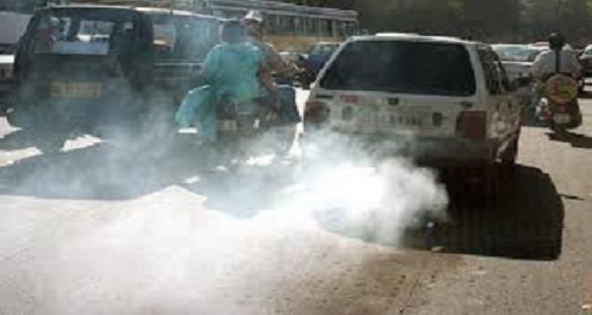
এসো আমরা কিছু ছবি দেখি।
বায়ু দূষণ: ধূলাবালি ও ধোয়ার ফলে বাতাস গন্ধযুক্ত ও দূষিত হয়।

Slide 7
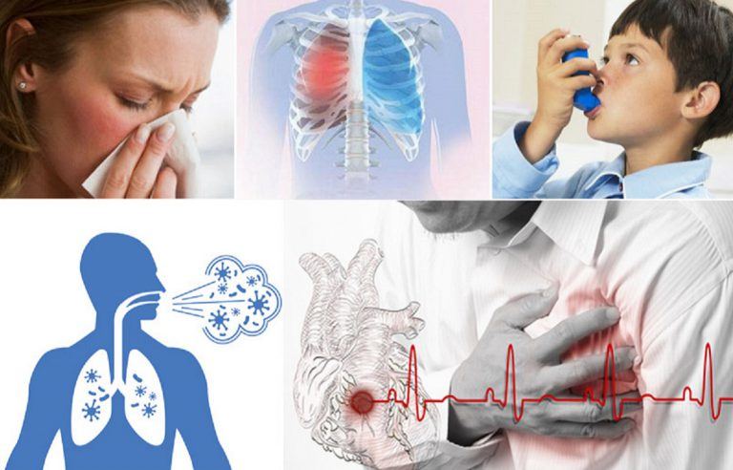
বায়ু দূষণের প্রভাব : দূষিত বাতাশ আমাদের ফূসফূসে প্রবেশ করে। ফলে আমাদের রোগ হয়।

Slide 8
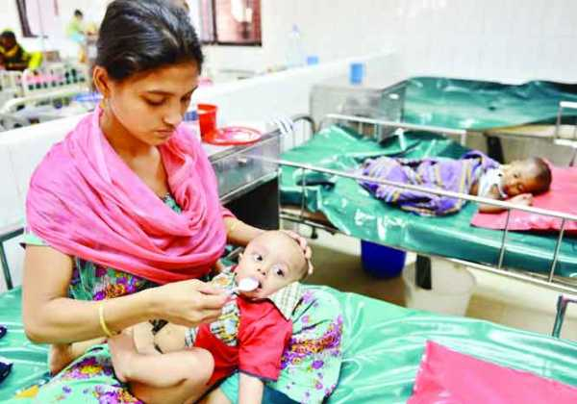
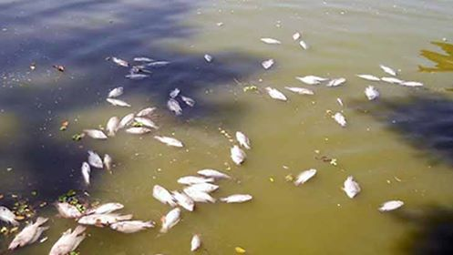
পানি দূষণের প্রভাব: দূষিত পানিতে মাছ মারা যায়। ডায়রিয়া ও জন্ডিসের মতো রোগ হয়।

Slide 9
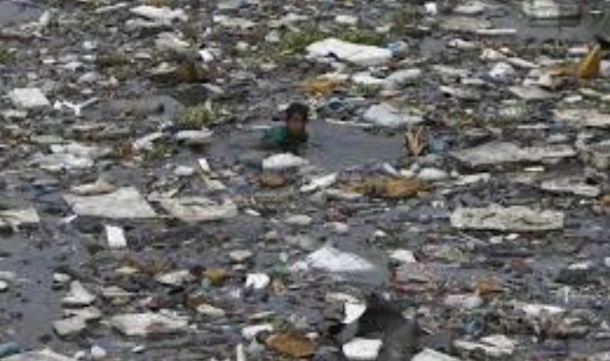
পানি দূষণ: অপরিষ্কার পানিতে মশা-মাছি জন্মায় ও রোগ-জীবানু ছড়ায়।

Slide 10
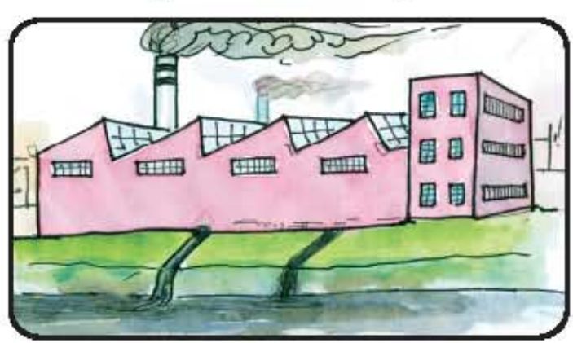
ময়লা- আবর্জনা খাল, বিল, পুকুর বা নদীতে মিশে পানিকে দূষিত করে।

Slide 11
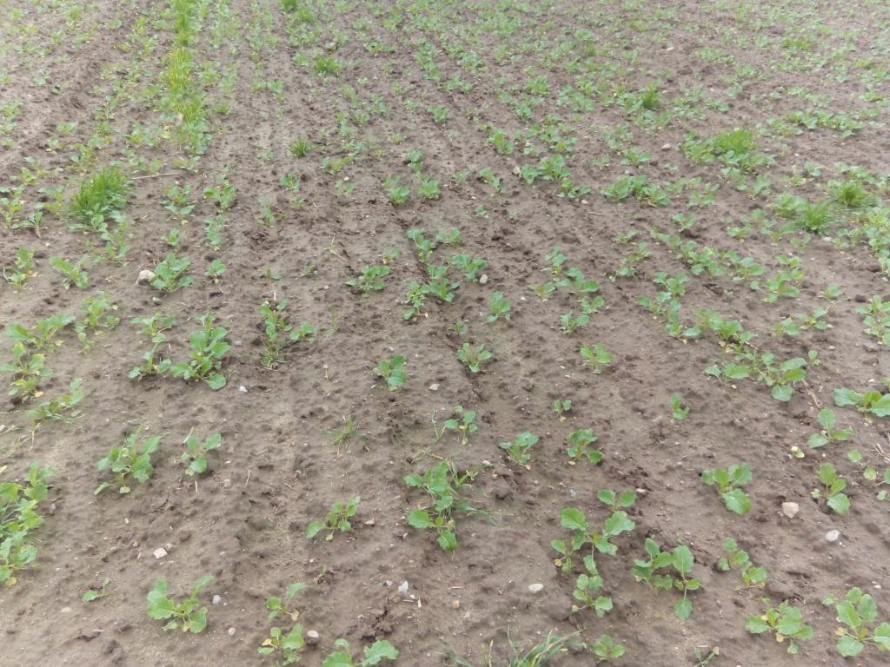
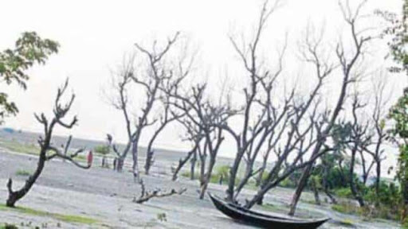
মাটি দূষণের প্রভাব: জমিতে ফসল কম হয়। গাছপালা মারা যায়। মানুষ ও পশুপাখির ক্ষতি হয়।

Slide 12
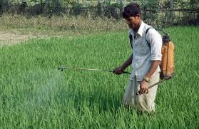
মাটি দূষণ: অতিরিক্ত রাসায়নিক দ্রব্য ও কীটনাশক ব্যবহার করলে মাটি দূষণ হয়।

Slide 13
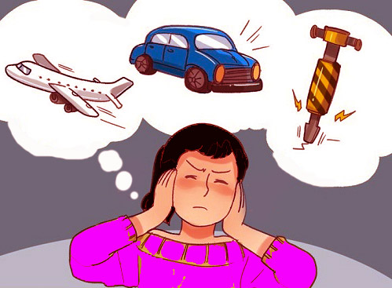
শব্দ দূষণের প্রভাব: আমাদের শ্রবণের সমস্যা হয় । মাথা ব্যথা করে।

Slide 14
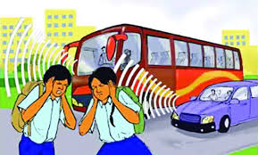
শব্দ দূষণ: রাস্তাঘাটে বা যেকোন জায়গায় জোরে শব্দ আমাদের ক্লান্ত করে ও বিরক্তির সৃষ্টি করে।

Slide 15
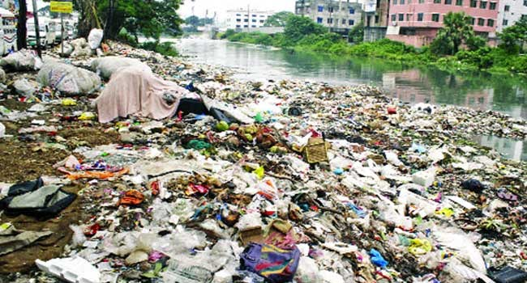
বর্জ্য দূষেণর প্রভাব: আমাদের চারপাশের পরিবেশ নষ্টকরে।

Slide 16
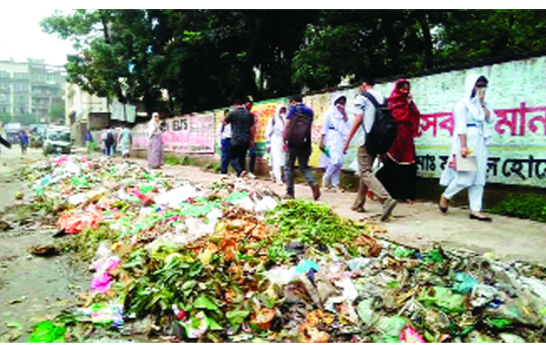
বর্জ্য দূষণ: যেখানে সেখানে ময়লা আবর্জনা ফেললে দুর্গন্ধ ছড়ায় এবং রোগ-জীবাণুর সৃষ্টি হয়। ফলে পরিবেশ দূষিত হয়।

Slide 17
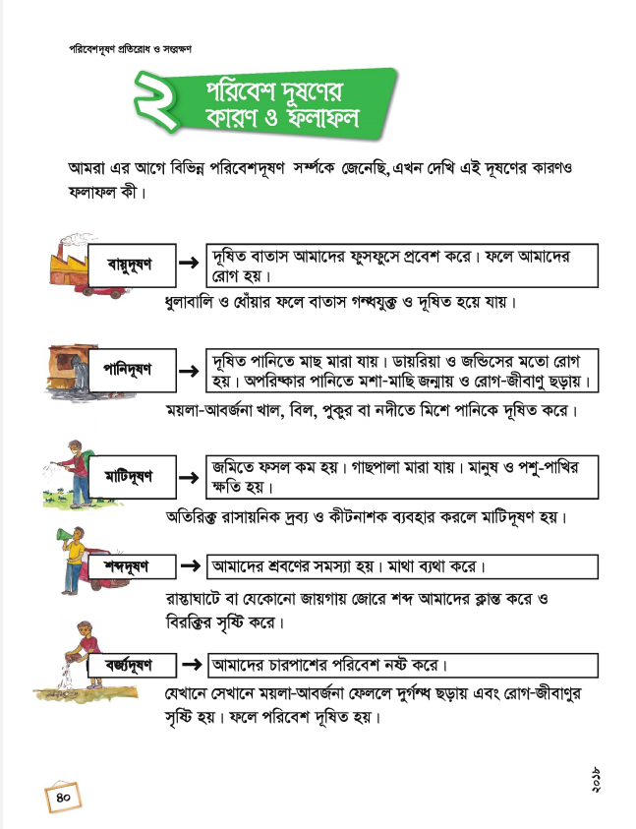
শিক্ষকের আদর্শ পাঠ

Slide 18
একক কাজ
পাঠ্য বই সংযোগ
তোমরা পাঠ্যবইয়ের
40 পৃষ্ঠা বের কর এবং নির্ধারিত অংশটুকু ৫ মিনিট নিরবে পড়। নিচের প্রশ্নগুলোর উত্তর লেখ।

Slide 19
১। পরিবেশ দূষণের ফলে পশু-পাখির কী ক্ষতি হয়?
২। পরিবেশে দূষণের ফলে কী ধরনের রোগ হতে পারে?
৩। মানুষের কোন অভ্যাসের ফলে পরিবেশ দূষিত হচ্ছে?

Slide 20
জোড়ায় কাজ
জোড়ায় আলোচনা করে পরিবেশ দূষণের ফলাফল লেখ।
পানি | মাটি | বায়ু | শব্দ
১। | ১। | ১। | ১।
২। | ২। | ২। | ২।

Slide 21
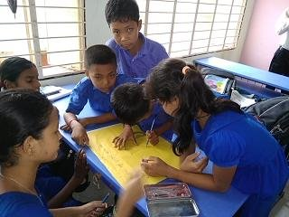
দলীয় কাজ
শুণ্যস্থান্ পুরণ কর।
১। দূষিত বাতাস আমাদের --------- প্রবেশ করে।
২। দূষিত পানিতে ---------- মারা যায়।
৩। জমিতে অতিরিক্ত রাসায়নিক দ্রব্য ও কীটনাশক ব্যবহার করলে--------- দূষণ হয়।
৪। বর্জ্য দূষণ আমাদের চারপাশের ---------------- নষ্ট করে।

Slide 22
সঠিক উত্তর যাচাই কর।
শুন্যস্থান পুরণ কর।
১। দূষিত বাতাস আমাদের ফুসফুসে প্রবেশ করে।
২। দূষিত পানিতে মাছ মারা যায়।
৩। জমিতে অতিরিক্ত রাসায়নিক দ্রব্য ও কীটনাশক ব্যবহার করলে মাটি দূষণ হয়।
৪। বর্জ্য দূষণ আমাদের চারপাশের পরিবেশ নষ্ট করে।

Slide 23
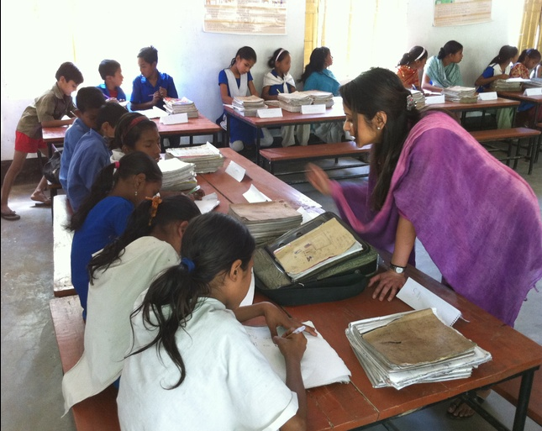
মূল্যায়ন
১। পরিবেশ কিভাবে দূষিত হয়?
২। পরিবেশ দূষণের ফলে সৃষ্ট এরুপ ৪ টি রোগের নাম লেখ?
৩। পরিবেশ দূষণ কীভাবে রোধ করা যায়?

Slide 24
উত্তর যাচাই করি।
১। পরিবেশ কিভাবে দূষিত হয়?
উত্তর : মানুষের অসচেতন কর্মকান্ডের ফলে পরিবেশ দূষিত হয়। যেমন- যেখানে সেখানে ময়লা- আবর্জনা ফেলা, জীবাশ্মা জ্বালানী, গাড়ির মাত্রাতিরিক্ত হরণের শব্দ এবং জমিতে অতিরিক্ত রাসায়নিক সার প্রয়োগ ইত্যাদি।
২। পরিবেশ দূষণের ফলে সৃষ্ট এরুপ ৪ টি রোগের নাম লেখ?
উত্তর : ডায়রিয়া, জন্ডিস, মাথা-ব্যথা এবং ফুসফুসের রোগ হয়।
৩। পরিবেশ দূষণ কীভাবে রোধ করা যায়?
উত্তর: ১। নির্দিষ্ট স্থানে ময়লা-আবর্জনা ফেলতে হবে। ২। কৃষিজমিতে জৈব সার ব্যবহার করতে হবে। ৩। কল-কারখানা এবং গাড়ির কালো- ধোয়া নি:সরন বন্ধ করতে হবে।

Slide 25
বাড়ির কাজ
মনে কর তোমার এলাকায় পরিবেশ দূষণ হচ্ছে। তুমি কিভাবে পরিবেশ দূষণ রোধ করবে ৫ টি বাক্যে লেখ?

Slide 26
সবাইকে ধন্যবাদ

